Slide 1

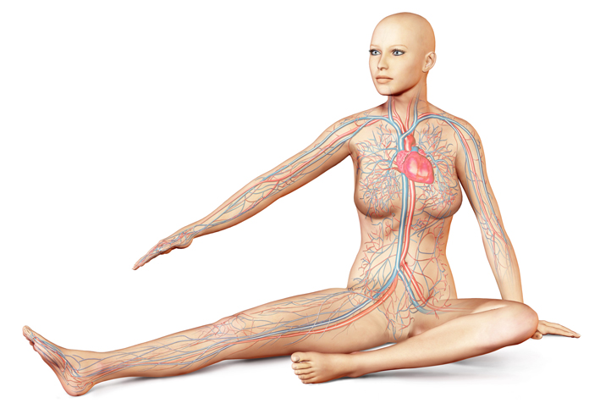

Unidade 7

Slide 2

Responde a cada questão com a expressão correta.

Slide 3
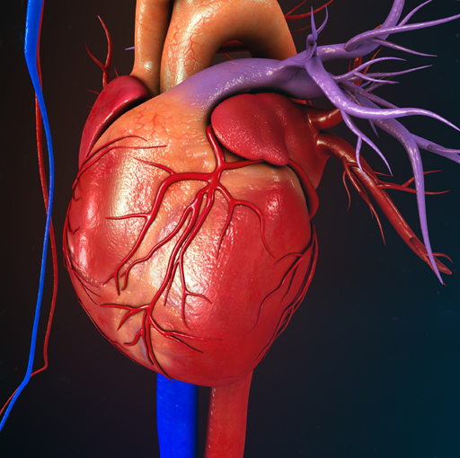
1. Como se chama a circulação que tem início no ventrículo esquerdo?

Slide 4
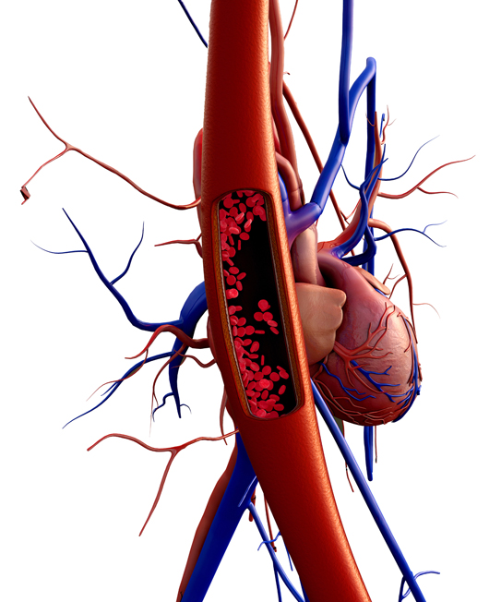
2. Quais são os vasos sanguíneos que abrem na aurícula direita?

Slide 5
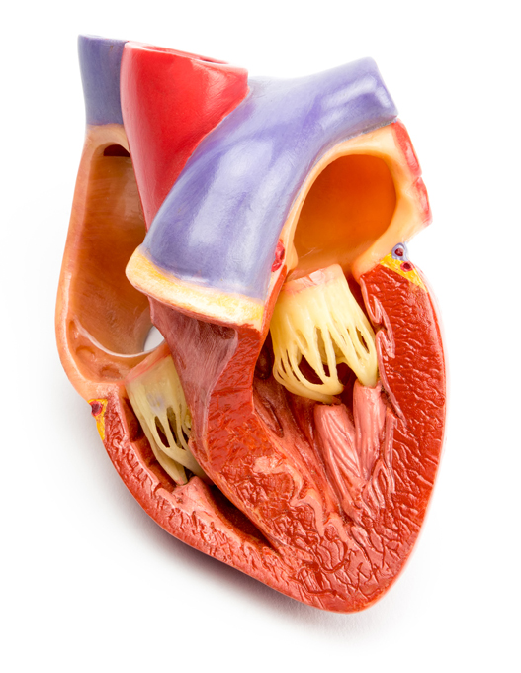
3. Em que cavidade do coração termina a circulação pulmonar?

Slide 6
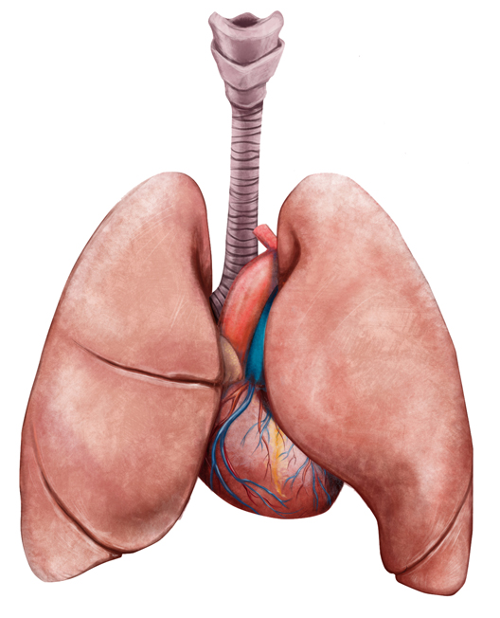
4. Qual é o fenómeno que ocorre nos alvéolos pulmonares?

Slide 7
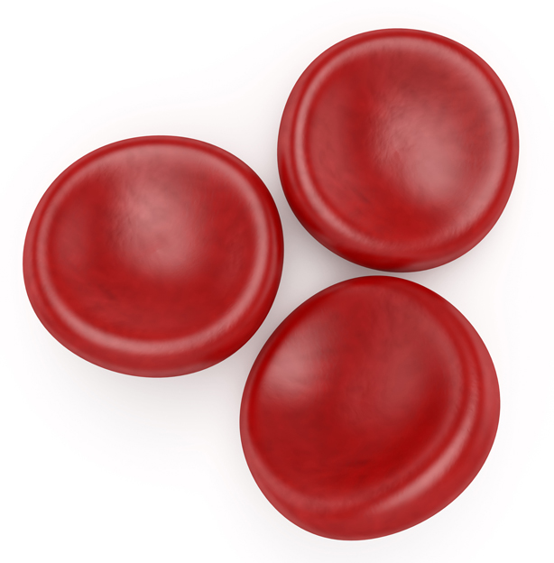
5. Que tipo de sangue circula no lado esquerdo do coração?

Slide 8
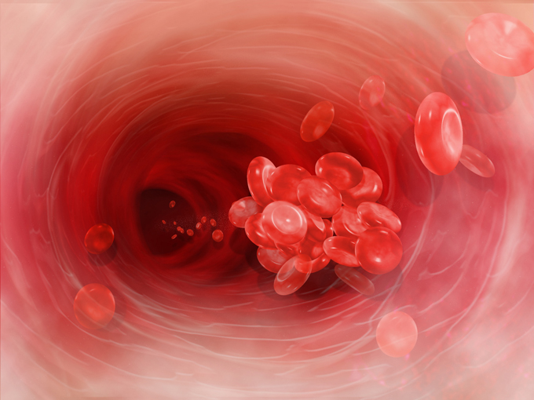
6. Que tipo de sangue é rico em dióxido de carbono?

Slide 9
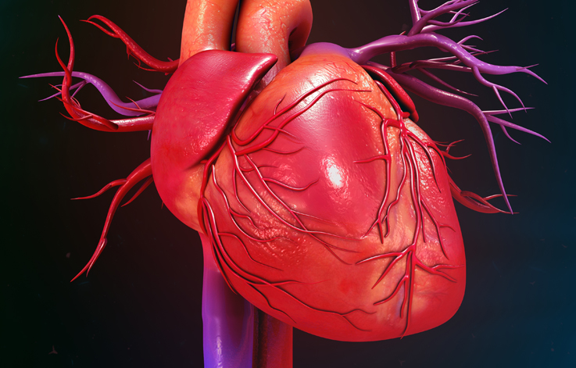
7. Que nome se dá ao período de relaxamento do músculo cardíaco?

Slide 10
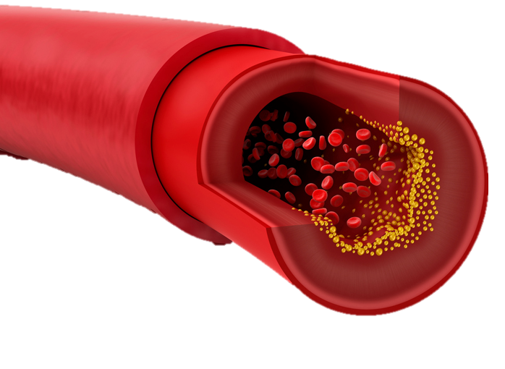
8. Que nome se dá à doença em que as artérias vão endurecendo e perdendo elasticidade?

Slide 11
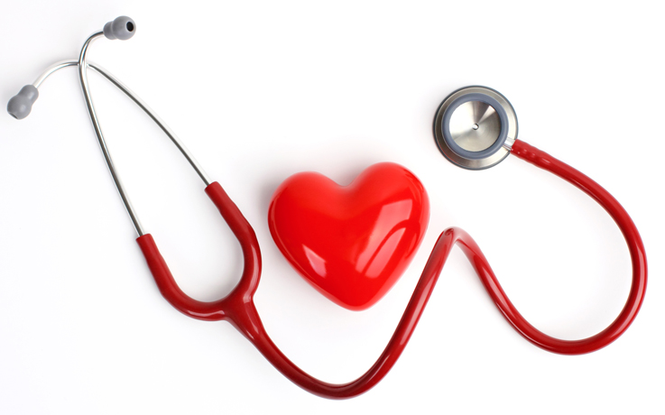
9. O que significa a sigla «SBV»?

Slide 12
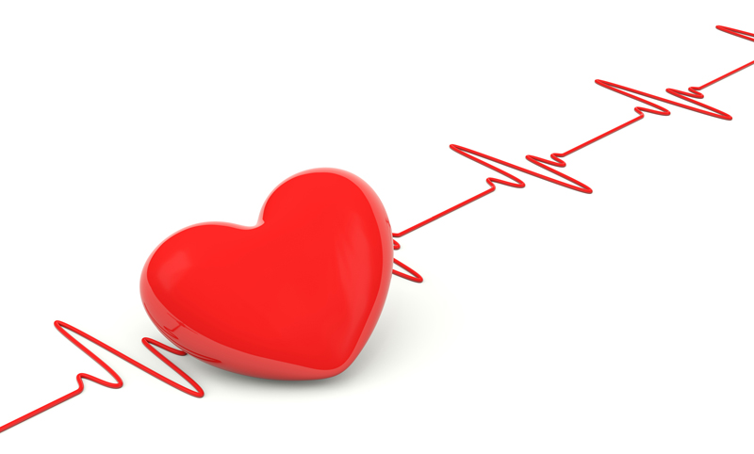
10. O que se deve fazer de imediato quando uma pessoa está em paragem cardiorrespiratória?

Slide 13
Correção
Cada resposta correta vale 1 ponto.

Slide 14
1. Como se chama a circulação que tem início no ventrículo esquerdo?
Sistémica.

Slide 15
2. Quais são os vasos sanguíneos que abrem na aurícula direita?
Veias cavas.

Slide 16
3. Em que cavidade do coração termina a circulação pulmonar?
Aurícula direita.

Slide 17
4. Qual é o fenómeno que ocorre nos alvéolos pulmonares?
Hematose pulmonar.

Slide 18
5. Que tipo de sangue circula no lado esquerdo do coração?
Sangue artéria.

Slide 19
6. Que tipo de sangue é rico em dióxido de carbono?
Venoso.

Slide 20
7. Que nome se dá ao período de relaxamento do músculo cardíaco?
Diástole.

Slide 21
8. Que nome se dá à doença em que as artérias vão endurecendo e perdendo elasticidade?
Aterosclerose.

Slide 22
9. O que significa a sigla «SBV»?
Suporte básico de vida.

Slide 23
10. O que se deve fazer de imediato quando uma pessoa está em paragem cardiorrespiratória?
Acionar o sistema integrado de emergência médica (ligar o 112).

